Slide 1

Elaborando as Interfaces
Aulas 37, 38 e 39.
Atividade avaliativa
Prof. André Aparecido da Silva
Disponível em: http://www.oxnar.com.br/2017/3ati
Aulas 37, 38 e 39

Slide 2
ATIVIDADE DE HOJE
ELABORE UMA TELA COM UM JPOPUPMENU
A TELA DEVERÁ TER UMA CAIXA DE TEXTOS (TEXTAREA) E ALGUNS BOTÕES
COLOQUE AS OPÇÕES DE ALINHAMENTO, NOVO, LIMPAR E SAIR JPOPUPMENU

Slide 3
Métodos em Java
Quando definimos um objeto num programa orientado a objetos, implementamos todo o comportamento desse objeto em um ou mais métodos.
Um método em Java é equivalente a uma função, subrotina ou procedimento em outras linguagens de programação.
Não existe em Java o conceito de métodos globais.
Todos os métodos devem sempre ser definidos dentro de uma classe.

Slide 4
A sintaxe para construção de um método é a seguinte:
Tipo_de_Acesso Tipo_retorno Identificador ([argumentos])
{
//Corpo do método
}

Slide 5
Exemplo
Tipo de acesso acesso ao método
Parâmetros do método
public void static main (String args[ ])
{
new Tela1();
}
Corpo do método

Slide 6
Outros Exemplos
public boolean Valida_login(String Login e String Senha)
{
String Login_Original=“defina o ligin”;;
String Senha_Original=“defina a senha”;
if((Login.equals() Login_Original) && (Senha.equals().Senha_Original))
{return true;}
else
{return false;}
}
Possíveis retornos
Corpo do método

Slide 7
Outro Exemplo
TIPO DE ACESSO
private void formMouseReleased(java.awt.event.MouseEvent evt)
{
if(evt.isPopupTrigger())
{
Menu_PopUp.show(this, evt.getX(), evt.getY());
}
}
CORPO DO MÉTODO

Slide 8
Outro Exemplo
void e o tipo de retorno.
private void formMouseReleased (java.awt.event.MouseEvent evt)
{
if(evt.isPopupTrigger())
{
Menu_PopUp.show(this, evt.getX(), evt.getY());
}
}
PARAMETROS DO MÉTODO
Pode ser um tipo primitivo (int, char, double...)
Pode ser qualquer item da interface gráfica (botões, Etiquetas, caixas de textos).
Entre outras.

Slide 9
Crie a interface principal do seu sistema
Deverá ter uma tela de login que quando validada corretamente deverá conduzir você a tela principal do sistema.
Valor 3,0 pontos;
Deverá ser entregue hoje;
De preferencia faça com os outros alunos que estão fazendo tcc com você;

Slide 10
Na tela de login...
Você deverá criar um método que receberá como parâmetros String login e String Senha

Slide 11
O método para Validar Login
public boolean Valida_login(String Login e String Senha)
{
String Login_Original=“defina o ligin”;;
String Senha_Original=“defina a senha”;
if((Login.equals() Login_Original) &&(Senha.equals().Senha_Original))
{return true;}
else
{return false;}
}

Slide 12
O retorno
Se retornar true, abrir a tela principal;
Se retornar false, limpar os dados e exibir uma JOptionPane informando que os dados são inválidos.

Slide 13
A tela deverá ter:
Diversos Menus
  Sendo um menu que altera as configurações da própria tela.
  Um menu de operações (Exemplo: Vendas, compra, produção).
  Crie uma barra de ferramentas com as principais opção do seu sistema.
  Crie também um JPopupMenu.
  Os botões que levarão as outras telas.

Slide 14
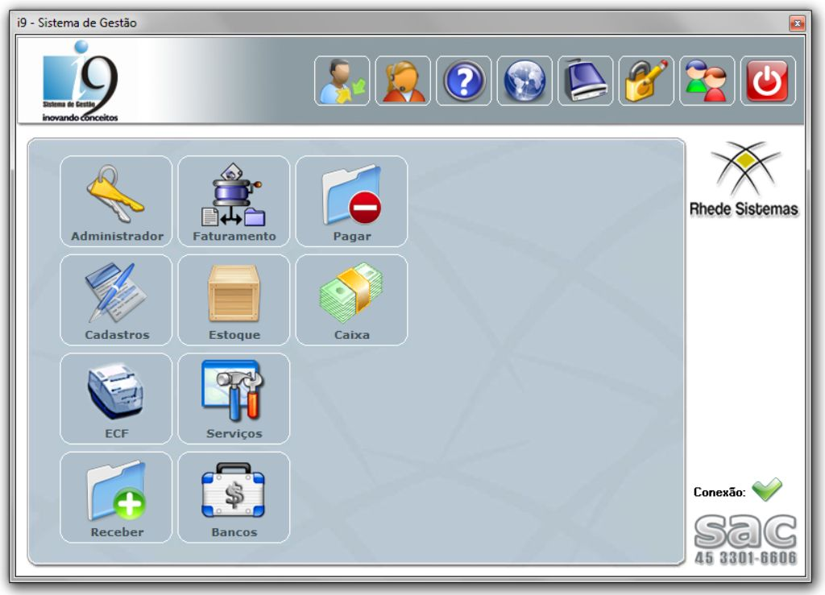
Exemplos de tela Principal

Slide 15
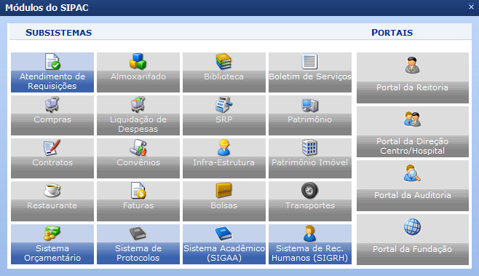
Exemplos de tela Principal

Slide 16
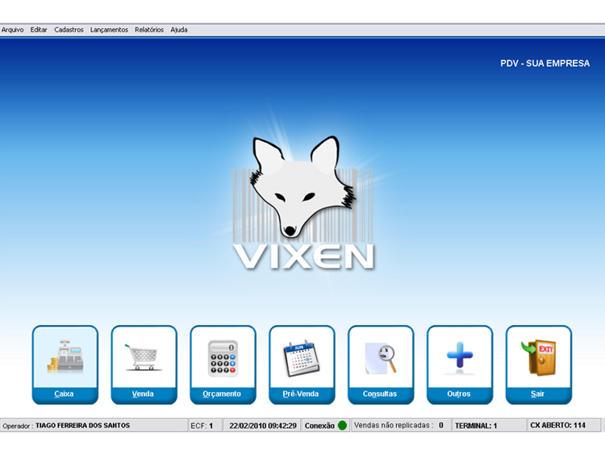
Exemplos de tela Principal

